Slide 1
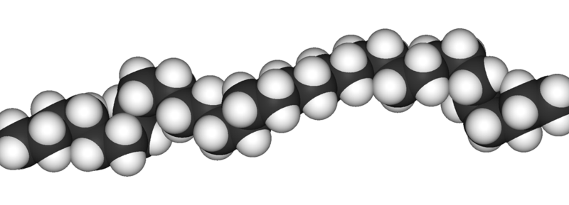
POLIMERI
Vesna Švab, prof. KEM 9
PREPIŠI NASLOV V ZVEZEK

Slide 2
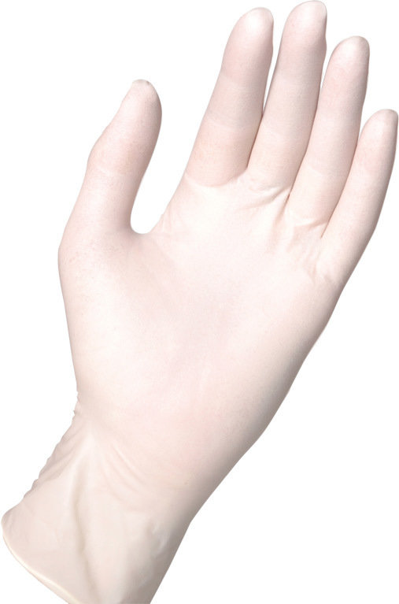
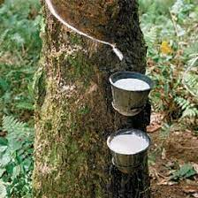
SUROVA GUMA ALI KAVČUK
Vir surove gume je drevo kavčukovec („jokajoče drevo“).
Iz skorje drevesa se cedi mlečnat rastlinski sok ali lateks.
PREPIŠI V ZVEZEK

Slide 3
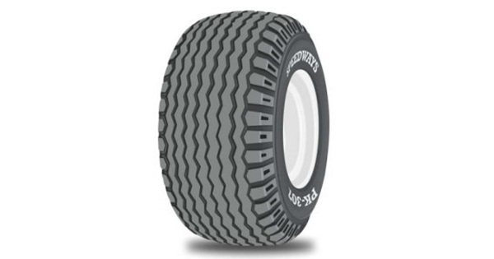
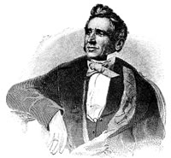
Leta 1838 je Charles Goodyear povsem po naključju odkril, da ostane kavčuk prožen in nelepljiv ne glede na temperaturo, če ga segrevamo skupaj z žveplom.
Vulkanizacija je postopek, v katerem kavčuk toplotno obdelajo z žveplom. Nastane guma, ki je prožna, nelepljiva in odporna.
SAMO PREBERI

Slide 4
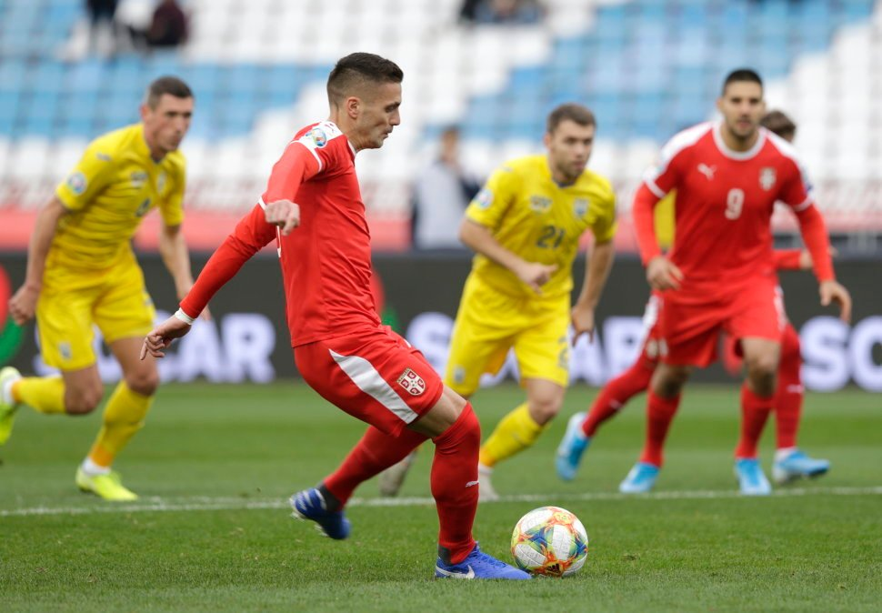
Umetne polimere najdemo danes skoraj povsod.
umetna trava
dresi
obutev
SAMO PREBERI

Slide 5
Polimer je molekula, ki je zgrajena iz veliko manjših molekul – monomerov. Polimer je velika molekula, zato jo imenujemo tudi MAKROMOLEKULA.
Monomer – mala molekula (mono-ena; mer-del)
PREPIŠI V ZVEZEK
Shema molekule monomera.
Shema molekule polimera, ki je zgrajena iz enakih monomerov.

Slide 6
DELITEV POLIMEROV
NARAVNI POLIMERI
So biološko razgradljivi
kavčuk
beljakovine
DNK
volna
svila
bombaž
polisaharidi (škrob, glikogen, celuloza)
UMETNI POLIMERI (umetne mase, plastika)
surovina za pridobivanje je nafta. So umetno pridobljeni in biološko nerazgradljivi (ekološki problem)
stiropor,
najlon,
teflon,
polivinil,
polietilen (PE),
polivinilklorid (PVC)
PREPIŠI V ZVEZEK

Slide 7
Kemijska reakcija, pri kateri se monomeri povezujejo v molekulo polimera, se imenuje polimerizacija.
PREPIŠI V ZVEZEK

Slide 8
ADICIJSKA POLIMERIZACIJA:
kemijska reakcija, povezovanja monomer (alkenov) v polimer, pri čemer zaradi povezovanja alkenov pride do razpada dvojnih vezi.
n je število monomernih enot, ki tvorijo polimer.
PREPIŠI V ZVEZEK

Slide 9
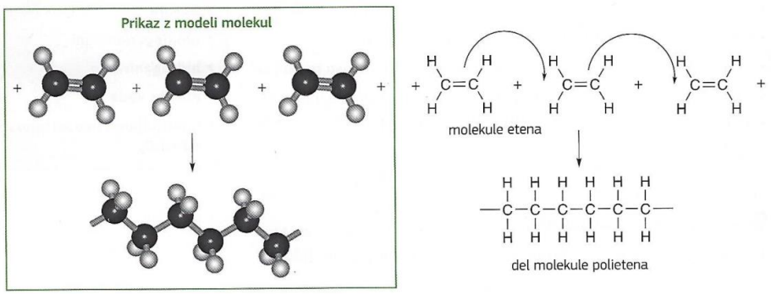
ADICIJSKA POLIMERIZACIJA:
SAMO PREBERI

Slide 10
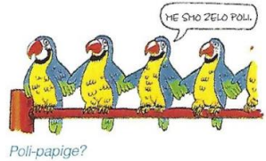
POIMENOVANJE POLIMEROV:
Polimere poimenujemo tako, da pred imenoma alkena dodano predpono POLI- npr.: polieten
PREPIŠI KAKO POIMENUJEMO POLIMERE (SHEME NE PRERISUJ V ZVEZEK!)

Slide 11
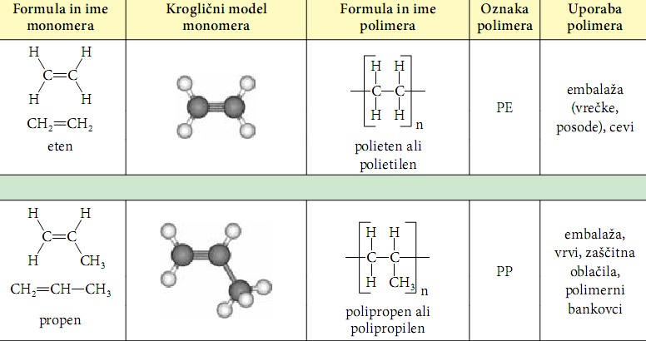
Nekateri umetni adicijski polimeri

Slide 12
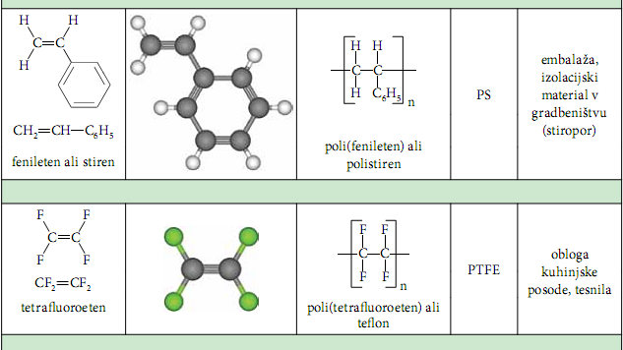
Nekateri umetni adicijski polimeri

Slide 13
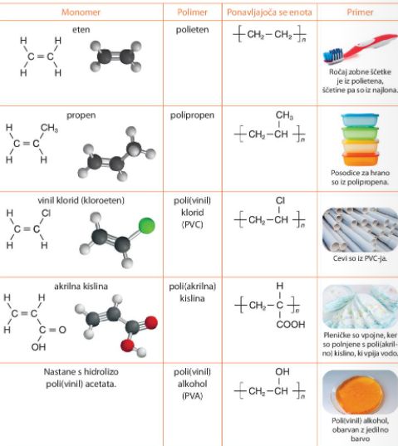
V DZ na strani 48 si poglej primere uporabe polimerov

Slide 14
Stran 56

Slide 15
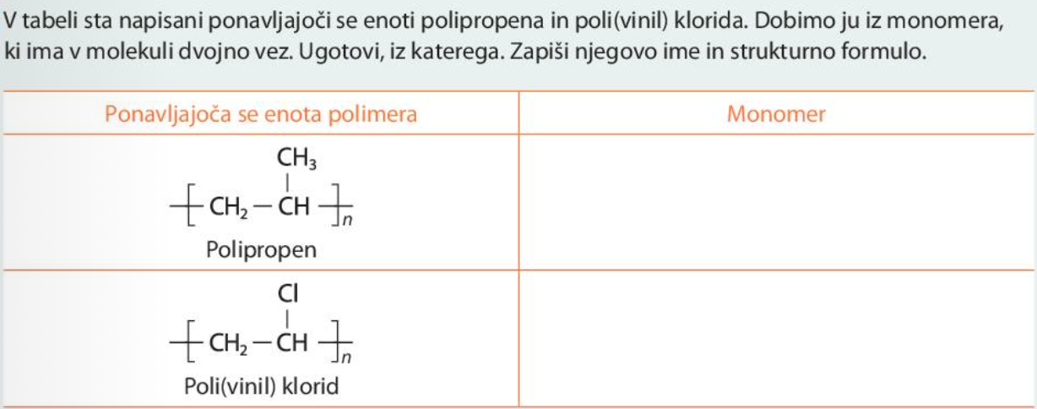
REŠI NALOGO - stran 49

